Slide 1
Analiza danych Hi-C
i integracja z danymi 1D
Mateusz Osak · Krzysztof Dąbrowski · Szymon Domański
IMR-90 · in situ Hi-C · Rao et al., Cell 2014 · GSE63525 · hg19
Wstęp do Bioinformatyki i Genomiki Obliczeniowej, 2026
1. Hi-C Viz
2. TAD Detection
3. CTCF
4. 1D Integration
5. Chromatin Loops
1 / 12

Slide 2
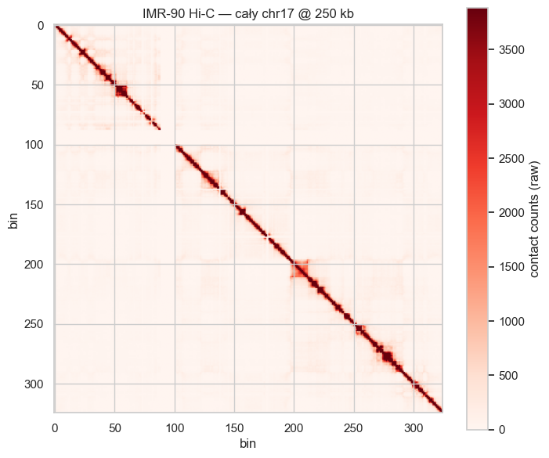
01 Wizualizacja danych Hi-C — Dane i przegląd chr17
Dane: In situ Hi-C IMR-90 (ludzkie fibroblasty płucne), Rao et al. 2014 (GSE63525). Pełnogenomowe, MAPQ≥30, mapowanie do hg19. Wczytywanie: Plik .hic skonwertowany do .cool (25 kb / 250 kb) narzędziem hic2cool. Biblioteka cooler. Obserwacja @ 250 kb: Mało wyraźna szachownica sugeruje podział chromatyny na przedziały A i B. Skupiamy się: Na rozdzielczości 25 kb, gdzie TAD-y są bardziej widoczne.
IMR-90 Hi-C — cały chr17 @ 250 kb (raw)
2 / 12

Slide 3
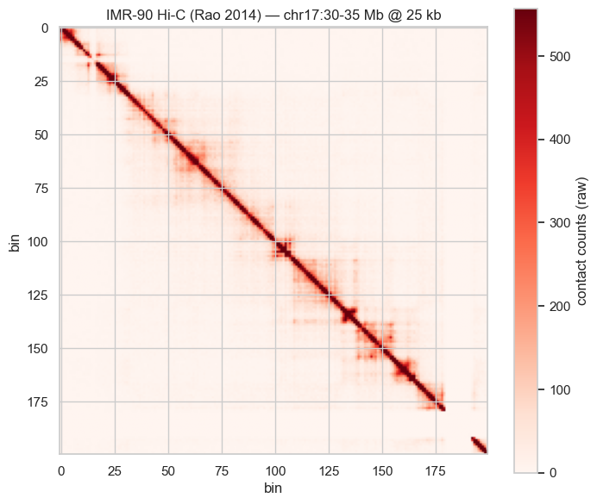
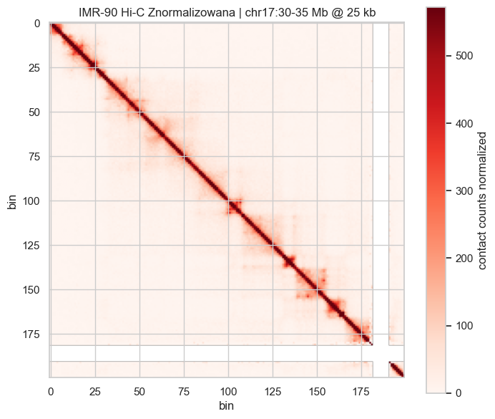
01 Wizualizacja danych Hi-C — Region chr17:30–35 Mb
chr17:30–35 Mb @ 25 kb — raw
chr17:30–35 Mb @ 25 kb — KR normalized
Normalizacja KR (Knight-Ruiz): algorytm wbudowany w bibliotekę cooler. Normalizacja sprawia, że łatwiej wizualnie zaobserwować granice między domenami TAD — zagęszczenia kontaktów wzdłuż przekątnej stają się wyraźniejsze.
3 / 12

Slide 4
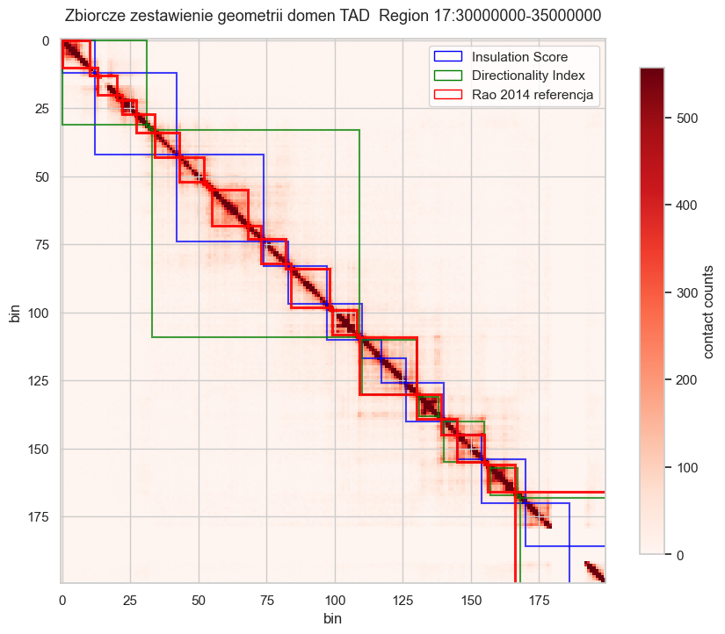
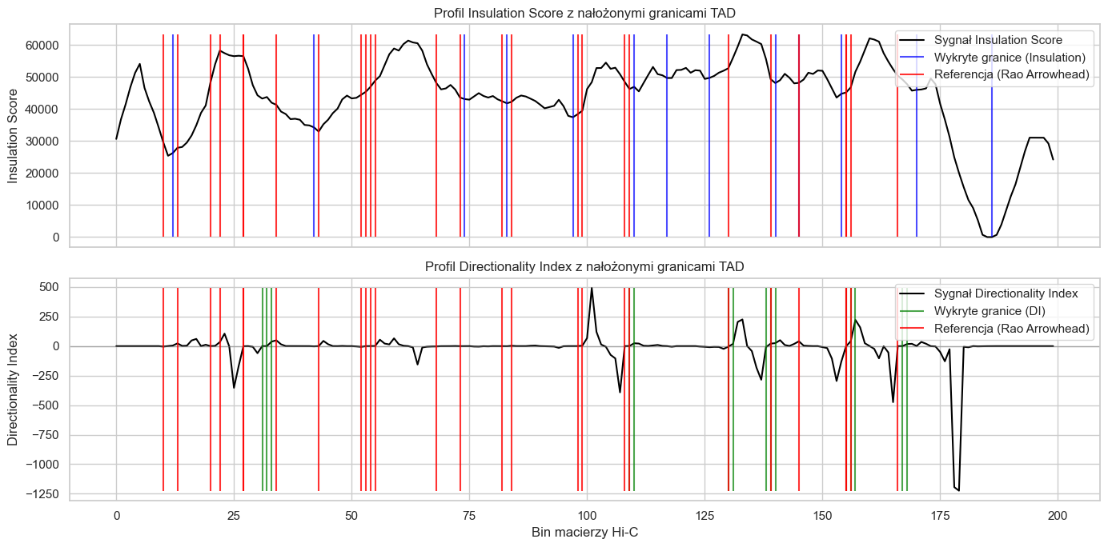
02 Detekcja TAD-ów — Metody i porównanie granic
Profile Insulation Score i Directionality Index z granicami TAD vs referencja Rao Arrowhead
Metodologia: Parametry dobieraliśmy tak, aby liczba TAD-ów zgadzała się z danymi referencyjnymi.
Zbiorcze domeny TAD (IS/DI/Ref) · chr17:30–35 Mb
Insulation Score (niebieski) dobrze mapuje małe domeny. Directionality Index (zielony) — większe domeny, wyższa precyzja. Referencja Arrowhead Rao 2014 (czerwony).
DI → wyższa precyzja, gorszy recall. IS → lepszy recall, dobre dopasowanie małych domen.
4 / 12

Slide 5
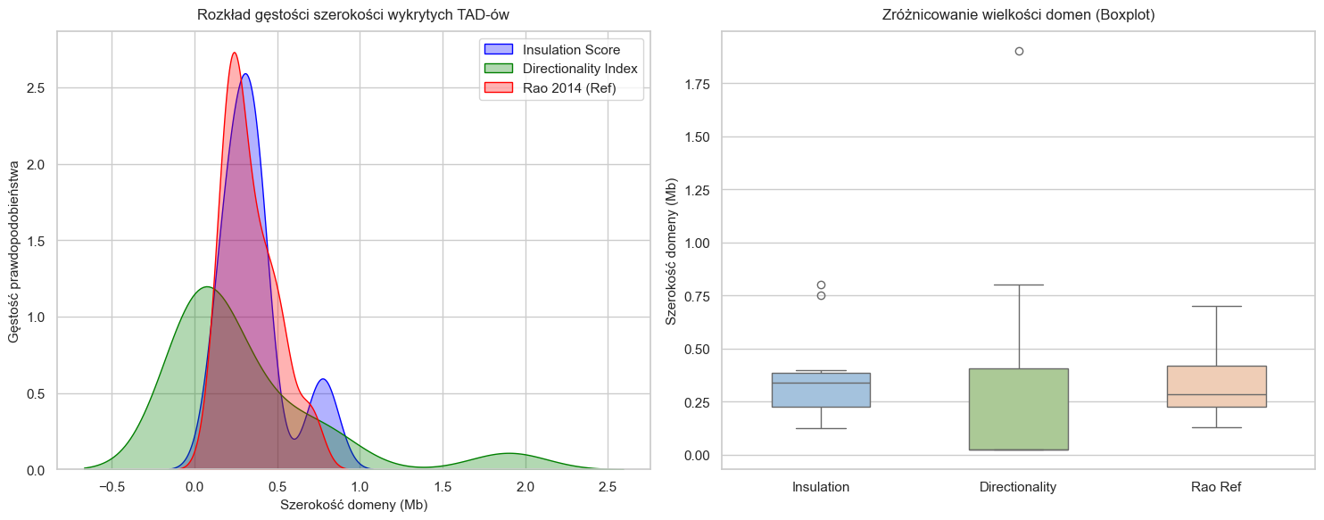
02 Detekcja TAD-ów — Rozkład wielkości domen
Rozkład gęstości szerokości wykrytych TAD-ów + Boxplot zróżnicowania wielkości domen
Wniosek: Rozkład gęstości potwierdza dobre spasowanie metody Insulation Score. Zarówno na wykresie gęstości jak na boxplocie obserwujemy duże podobieństwo rozkładów między IS a referencją Rao 2014. Directionality Index generuje szerszy rozkład — wynika to z wykrywania głównie dużych domen.
5 / 12

Slide 6
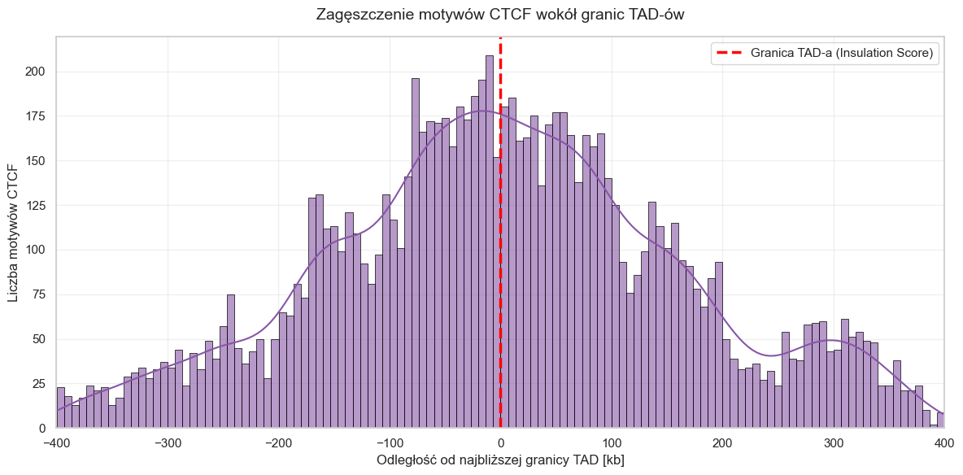
03 Analiza motywów CTCF — Wzbogacenie na granicach TAD
Zagęszczenie motywów CTCF wokół granic TAD-ów (±400 kb) — Insulation Score, hg19
Metoda: PFM z JASPAR (MA0139.1) → PWM → PSSM (log2 odds). One-hot encoding sekwencji hg19. Skanowanie nici + i − (reverse complement). Próg odcięcia: top 0.1% (99.9 percentyl).
Wynik: Peak wzbogacenia motywów CTCF wokół 0 kb — granice TAD-ów są istotnie bogatsze w motywy niż obszary oddalone od nich.
6 / 12

Slide 7
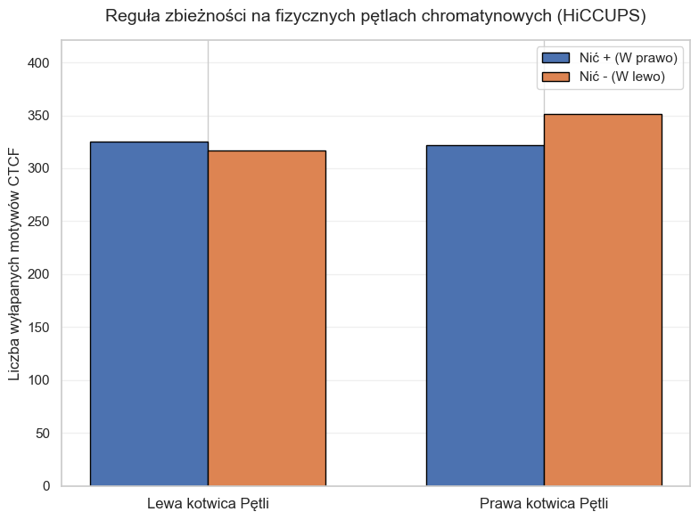
03 Analiza motywów CTCF — Reguła zbieżności
Przy oknie 12 kb wykres słupkowy dosyć dobrze oddaje naturę pętli chromatynowych: na lewych kotwicach pętli przeważa orientacja na nici głównej (+), natomiast na prawych kotwicach dominuje nić komplementarna (−). Reguła zbieżności potwierdzona.
Orientacja motywów CTCF na kotwicach pętli chromatynowych (HiCCUPS) — reguła zbieżności
7 / 12

Slide 8
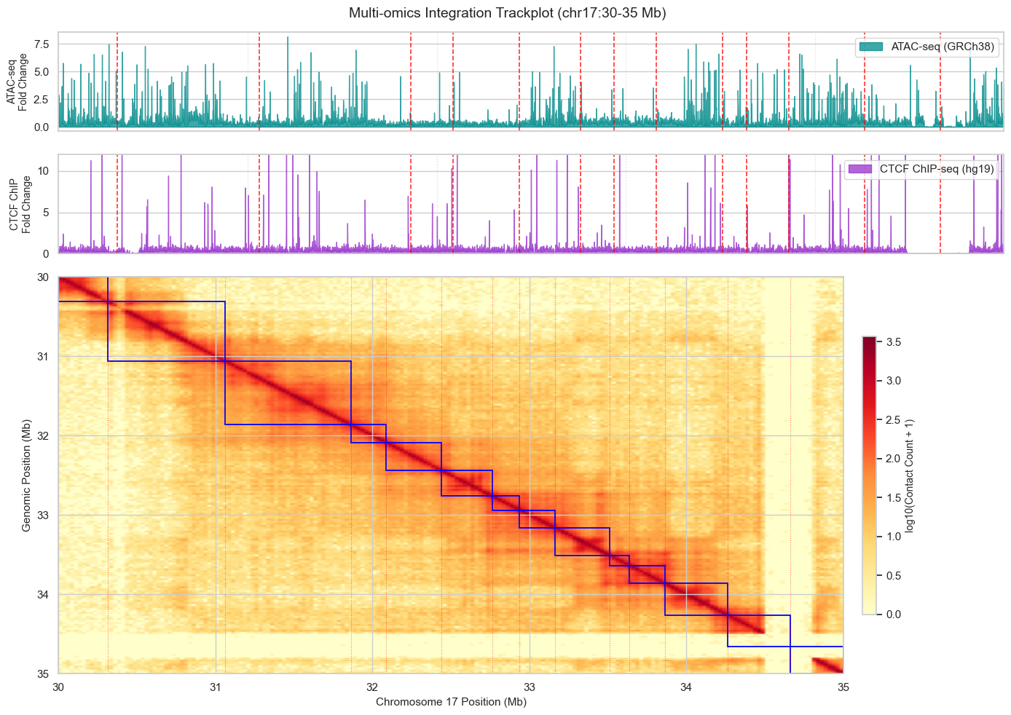
04 Integracja z danymi 1D — Multi-track plot
Dane ENCODE dla IMR-90: CTCF ChIP-seq (ENCFF603PYX, hg19) + ATAC-seq (ENCFF282RNO, GRCh38 → liftover pyliftover). Peaki CTCF trafiają w granice TAD (~30.5, 31.5, 32, 33, 34, 34.6 Mb). ATAC-seq gęsty w całym regionie (otwarta chromatyna). Region ~34.5–35 Mb: brak sygnału we wszystkich tracksach — prawdopodobna heterochromatyna (ten sam biały krzyż co w sekcji 5).
Multi-omics Integration Trackplot: ATAC-seq (turkusowy) + CTCF ChIP-seq (fioletowy) + Hi-C heatmapa (KR) · chr17:30–35 Mb
8 / 12

Slide 9
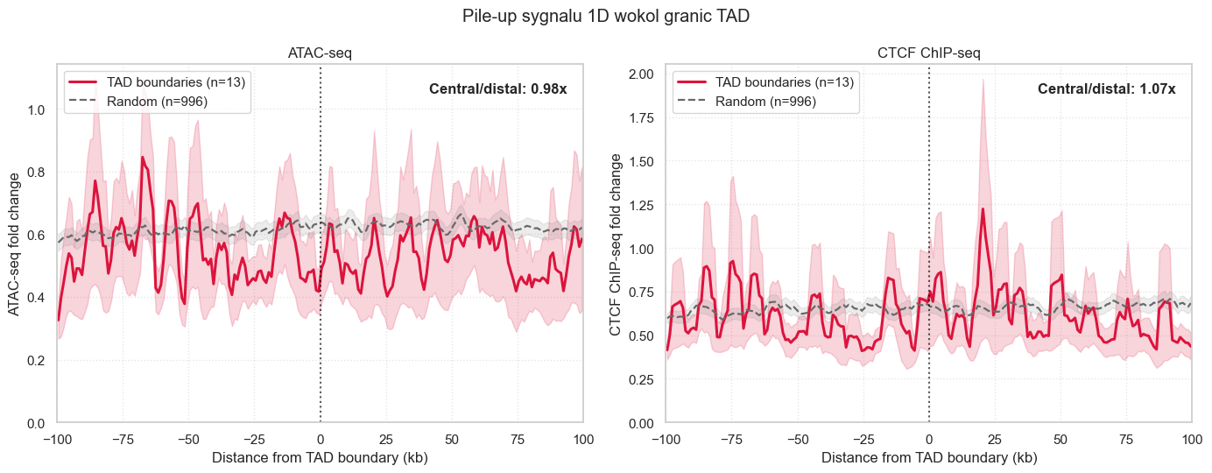
04 Integracja z danymi 1D — Pile-up wzbogacenia
Pile-up sygnału 1D wokół granic TAD (n=13) vs kontrola losowa (n=996) · środek ±100 kb
ATAC-seq central/distal: 0.98× | CTCF ChIP-seq central/distal: 1.07× Słabe wzbogacenie ilościowe wynika z małego N (tylko 13 granic w 5 Mb regionie) — literatura robi pile-up na setkach/tysiącach granic genome-wide. Jakościowo: peaki CTCF na trackplocie trafiają w nasze granice TAD, co jest zgodne z oczekiwaniami.
9 / 12

Slide 10
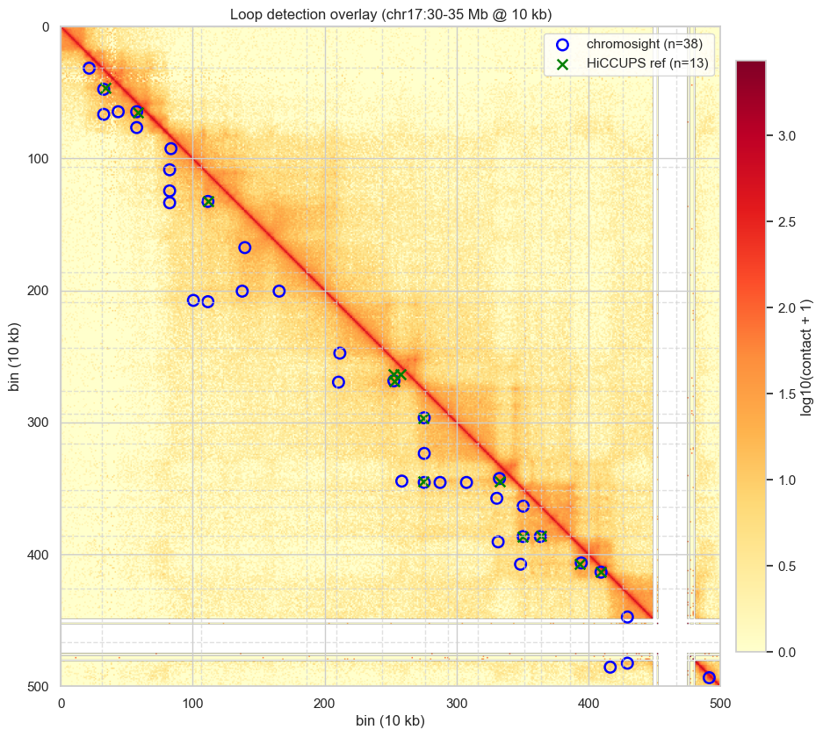
05 Detekcja pętli chromatynowych — Loop detection overlay
chromosight (n=38, niebieskie ○) vs HiCCUPS ref (n=13, zielone ×) · chr17:30–35 Mb @ 10 kb
Konwersja .hic → .cool @ 10 kb (hic2cool) + balansowanie (cooler balance). Detekcja chromosight (--pattern=loops). Większość zielonych X-ów ma pod sobą niebieskie kółka — pętle siedzą w rogach domen TAD.
10 / 12

Slide 11
05 Detekcja pętli chromatynowych — Wyniki ilościowe
Zakres | # pred (chromosight) | # ref (HiCCUPS) | # wspólnych | Precision | Recall | F1
chr17 całość | 823 | 351 | 237 | 0.29 | 0.68 | 0.40
chr17:30–35 Mb | 38 | 13 | 10 | 0.26 | 0.77 | 0.39
Recall ~70%
Niska precyzja (29%)
Spójność z modelem
Dobry wynik dla automatycznej detekcji — różne loop callery często dają rozbieżne wyniki na tych samych danych. Proporcje stabilne między zakresami (chr17 całość vs 30–35 Mb).
Nie oznacza 72% false positives. chromosight ma luźniejsze progi (corr > 0.3) niż HiCCUPS (FDR-based) — łapie też słabsze pętle, których HiCCUPS celowo nie zgłasza.
Pętle siedzą w rogach domen TAD — potwierdzenie modelu CTCF-ekstruzji chromatyny z sekcji 3. Matching: tolerancja ±20 kb na kotwicach.
11 / 12

Slide 12
Podsumowanie
01
Hi-C — chr17:30–35 Mb @ 25 kb
In situ Hi-C IMR-90 (Rao 2014). Macierz kontaktów: szachownica A/B @ 250 kb, domeny TAD @ 25 kb. Normalizacja KR wyostrza granice.
02
Detekcja TAD-ów
Insulation Score — wyższy recall, lepsze odwzorowanie małych domen. Directionality Index - wyższa precyzja. Oba zgodne z referencją Arrowhead (Rao 2014).
03
Motywy CTCF
Wzbogacenie na granicach TAD potwierdzone (rozkład normalny wokół 0 kb). Reguła zbieżności na kotwicach pętli: lewa kotwica → nić +, prawa → nić −.
04
Integracja 1D (ChIP-seq + ATAC-seq)
Peaki CTCF jakościowo trafiają w granice TAD. Pile-up CTCF ~1.07× - słaby sygnał ilościowy ograniczony N=13 granic w 5 Mb (literature: tysiące granic genome-wide).
05
Pętle chromatynowe (chromosight vs HiCCUPS)
P=0.29, R=0.68, F1=0.40 – chromosight łapie większość pętli hiCCUPS mimo różnic algorytmicznych. Pętle w rogach TAD - spójne z modelem CTCF-ekstruzji chromatyny.
IMR-90 · GSE63525 · Rao et al., Cell 2014 | Mateusz Osak · Krzysztof Dąbrowski · Szymon Domański
12 / 12

